Slide 1
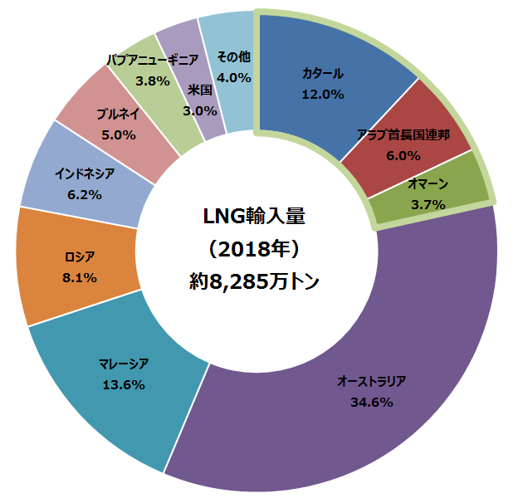
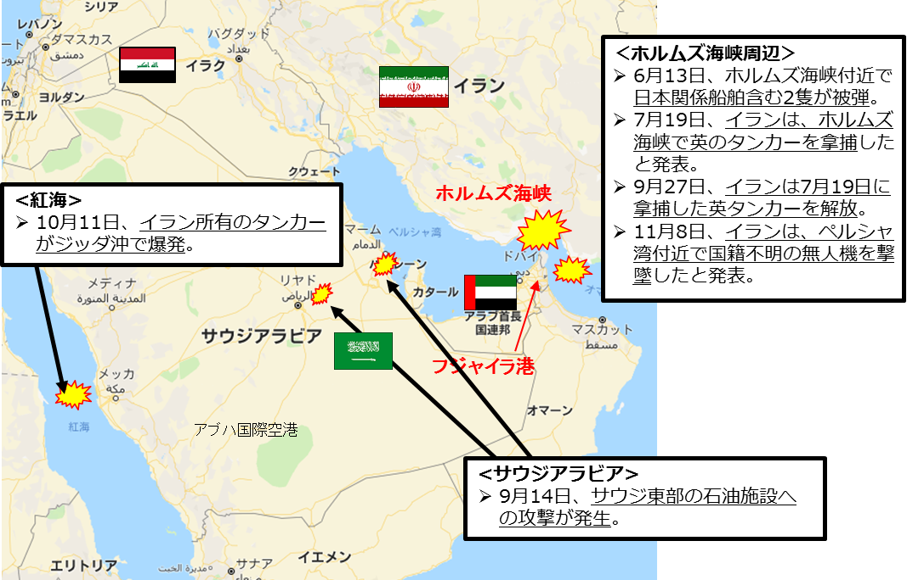
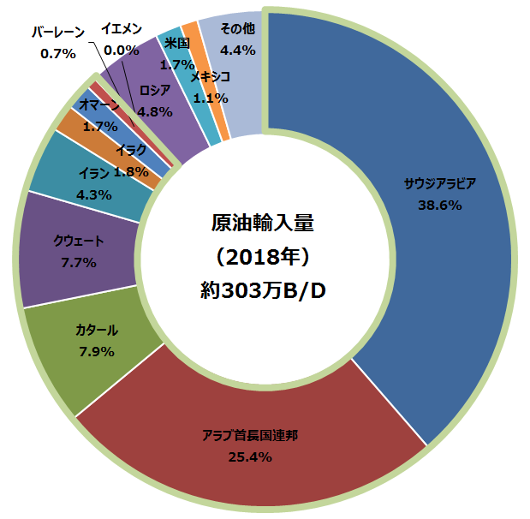
日本の石油・天然ガスの輸入量
中東情勢の緊迫化につながる最近の主な事案
<ホルムズ海峡周辺>
6月13日、ホルムズ海峡付近で 日本関係船舶含む2隻が被弾。
7月19日、イランは、ホルムズ 海峡で英国のタンカーを拿捕した と発表。
9月27日、イランは7月19日に 拿捕した英国タンカーを解放。
11月8日、イランは、ペルシャ 湾付近で国籍不明の無人機を 撃墜したと発表。
中東依存度：22%
豪州
中東依存度：88%
出所：財務省貿易統計

